Slide 1
РАЗВИГОРЧЕТО ЈА РАЗБУДУВА ПРОЛЕТТА

Slide 2
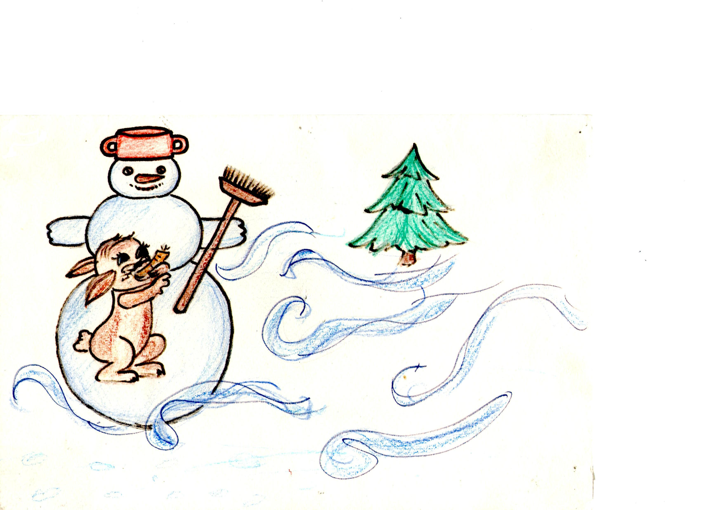
Беше крајот на зимата.Зајко го грицкаше носот н последниот снешко. Наеднаш нешто шушна во гранките на грмушката, нешто топло го погали по лицето, и по мустаќите. Потоа Зајко слушна: - Фиууууууу!Фиууууууу!Фиууууууу!

Slide 3
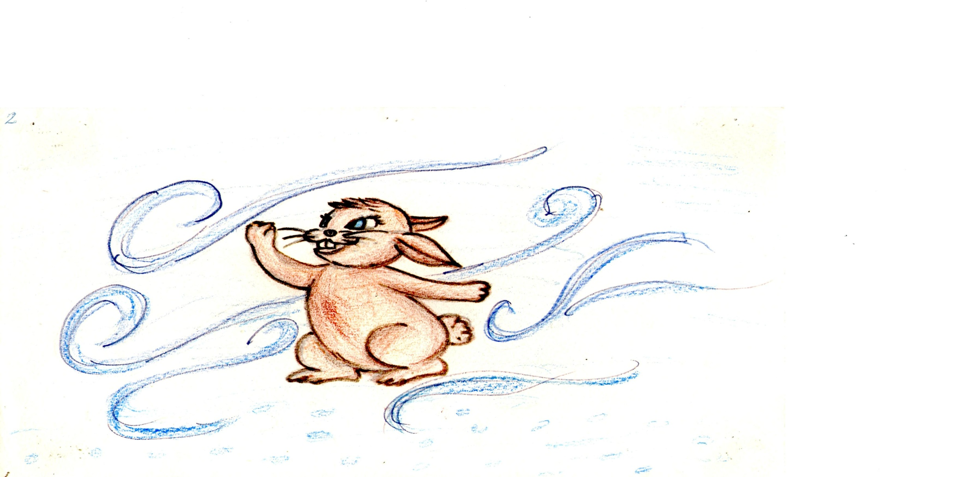
.Кој си ти, што бараш овде? - праша Зајко.
Јас сум пролетното ветре Развигорче, -се слушна тивок и нежен глас.
А што бараш тука ? - праша Зајко.
Вчера ме испрати Пролетта да дојдам во вашиот крај и да ги разбудам тревите,дрвјата, цвеќињата, животните........Мора да го подготвам родниот крај за почетокот на Пролетта.
Кога е така, побрзај, зошто зимата ги поминува последните дни.

Slide 4
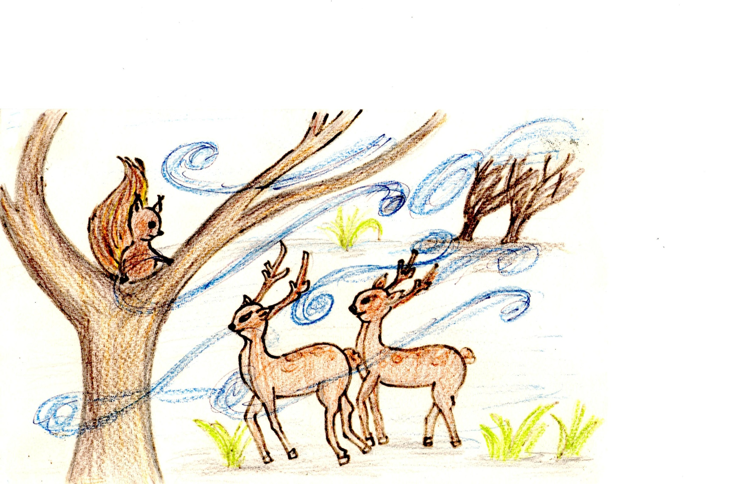
Така Развигорчето се растрча низ природата да ги разбуди сите од зимски сон. Со својот топол здив и нежен глас ја разбуди тревата,ја погали срничката, ја поздрави верверичката. Дувнаво гранките на шумските дрвја и рече: -Ајде, разбудете се! Отворете ги пупките и исполнете ги гранките со млади зелени лисја. Доаѓа Пролетта, а со неа и птиците.Каде ќе ги скријат гнездата, ако нема лисја?

Slide 5
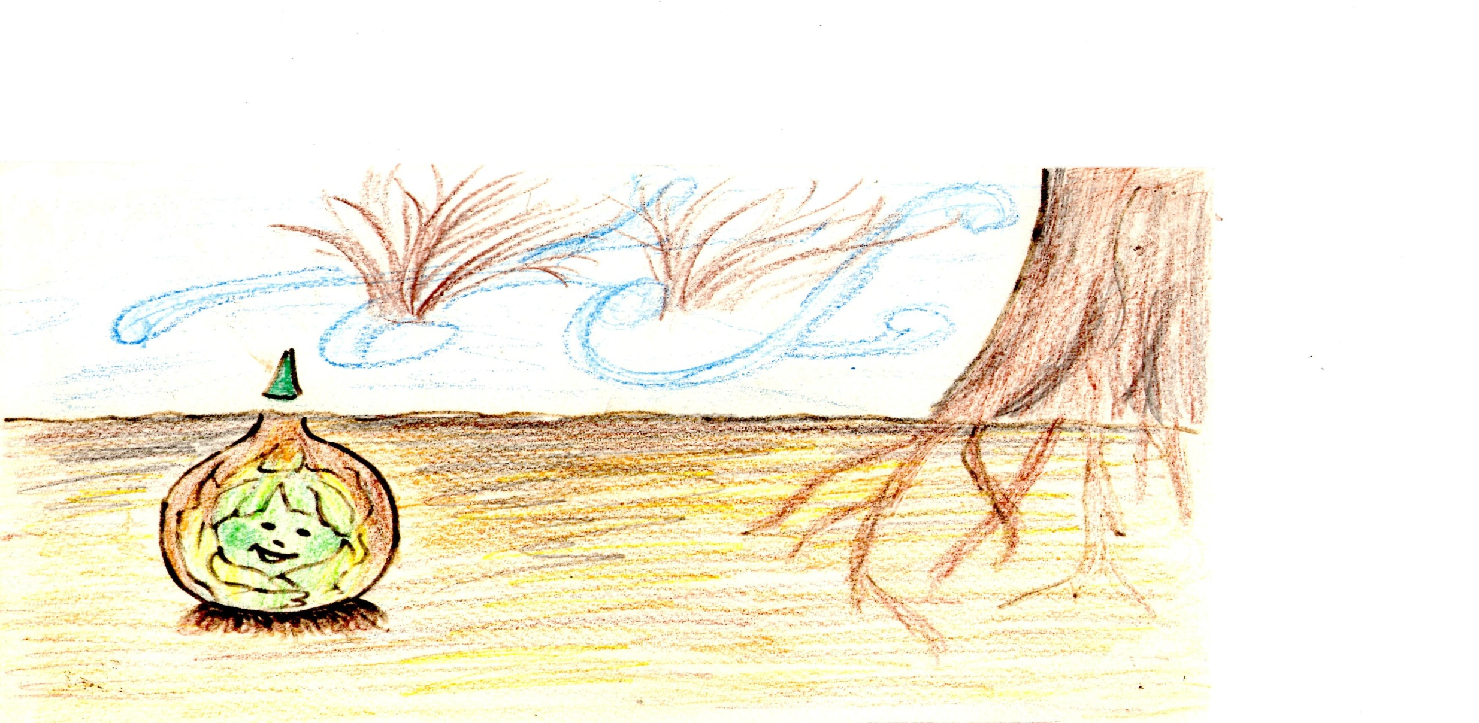
Од шумата Развигорчето отиде во ливадата. Таму, во земјата спијеа корењата на тревата и на цвеќињата. Дувна и прошепоти: -Ајде, ајде, станете! Украсете ја ливадатасо трева и разнобојни цветови. Доаѓа Пролетта.Треба да ја пречекате со цвеќиња.

Slide 6
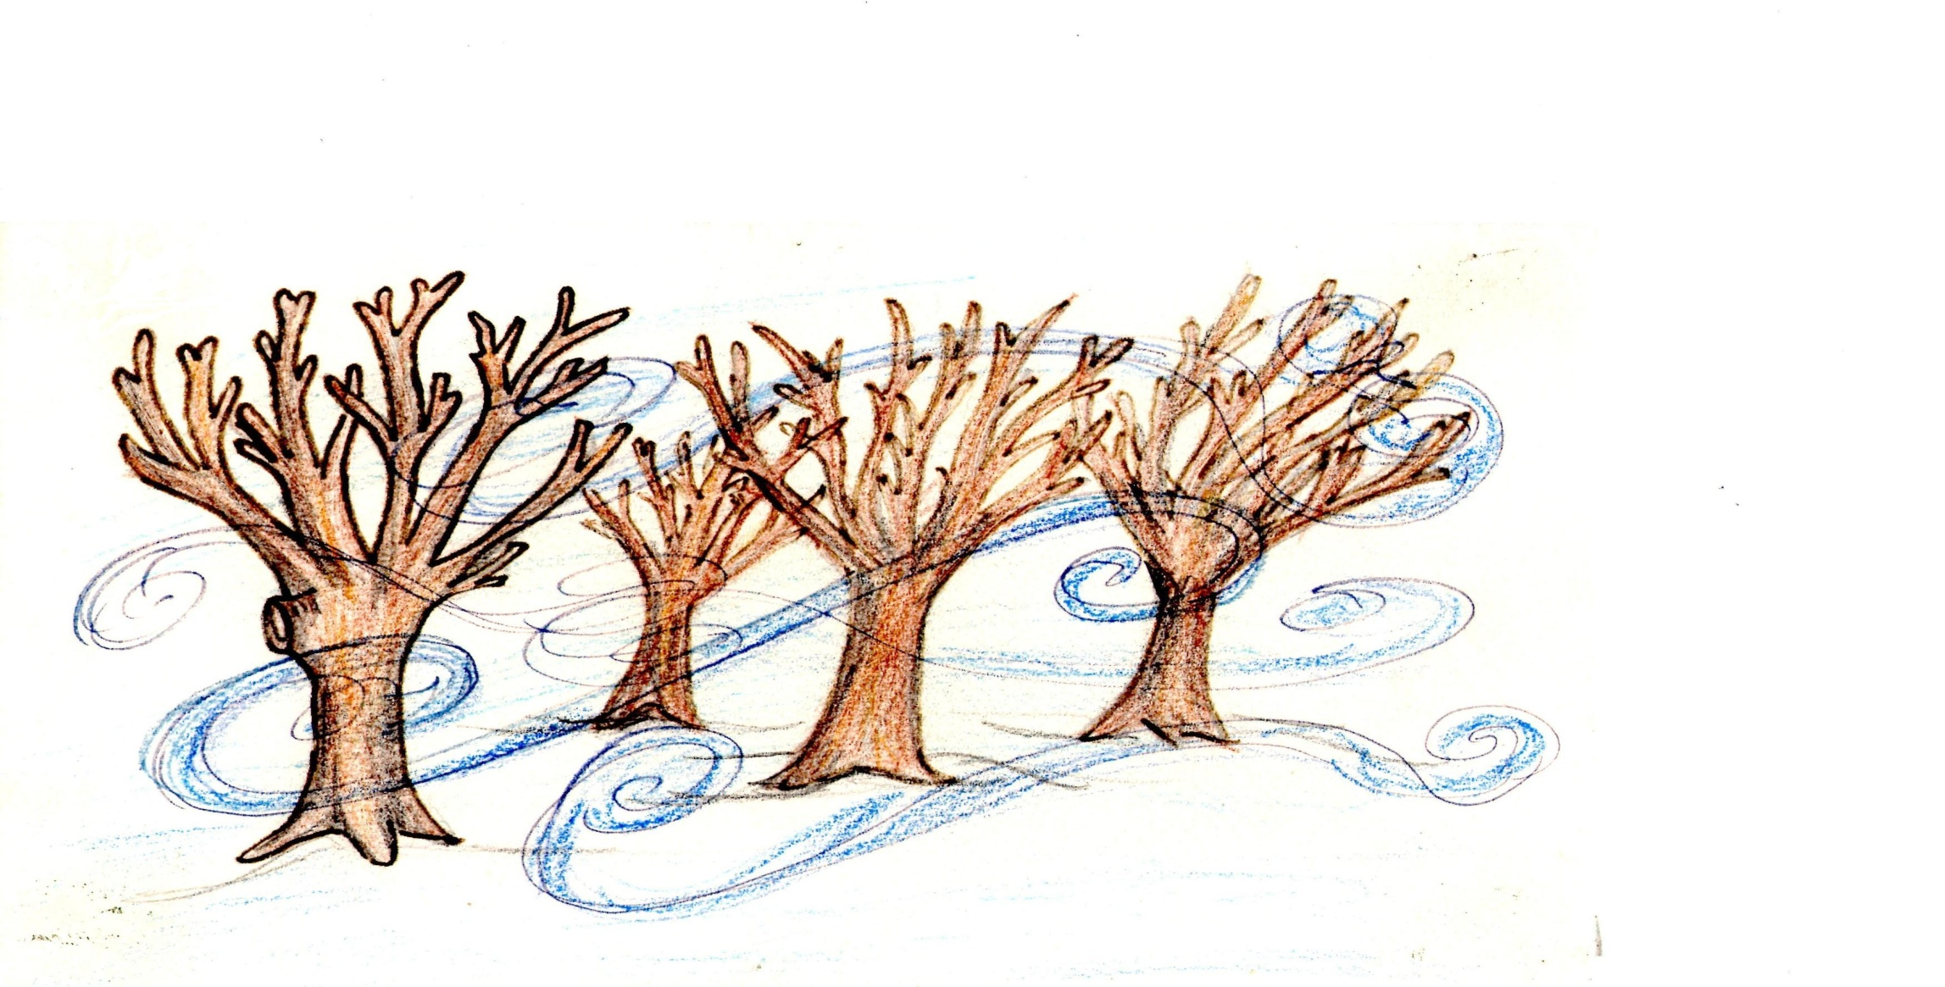
Развигорчето влезе и во овошната градина.Се протна низ голите гранки на овошките и рече: Ајде, сонливки, отворете ги пупките, раширете ги цветовите и лисјата.!Доаѓа Пролетта! Подгответе се да ја пречекате.

Slide 7
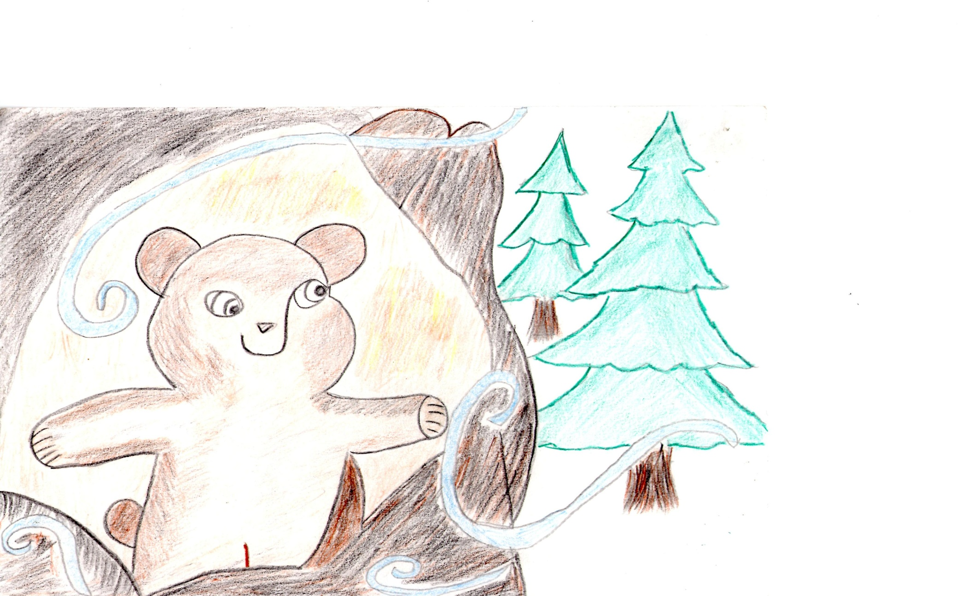
Разиграното Развигорче се упати кон планината, кон пештерата на баба Меца, зашто есента беше и ветило дека ќе ја разбуди, штом ќе дојде Пролетта. Пролетта.

Slide 8
На патот до планината помина покрај сандаците со пчели,покрај куќичките на пеперутките, штурчињата, мравките, полжавите, ежињата.......... Така цел ден и цела ноќ Развигорчето неуморно трчаше и со својот топол здив ја разбудуваше природата.

Slide 9
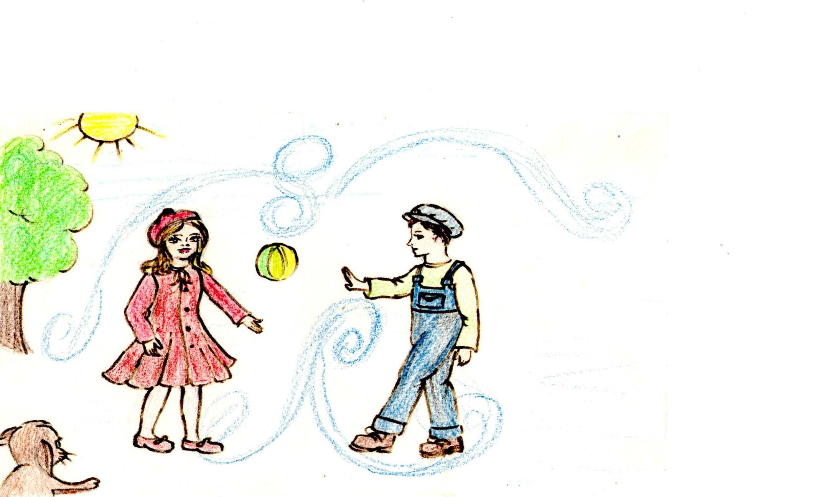
Утредента ,кога изгреа сонцето,се беше разбудено, се беше подготвено за големиот пречек на Пролетта. А Пролетта дојде тивко, нечујно, незабележливо. Беше убава, насмеана, разиграна, распеана. Први ја забележаа децата и извикаа: Дојде Пролетта!Дојде Пролетта! Развигорчето ја донесе пролетта!

Slide 10
Наставник: Билјана Јордановска прво одделение ООУ„Кирил и Методиј“ Свети Николе

